Slide 1
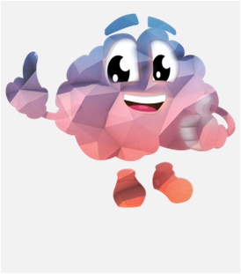
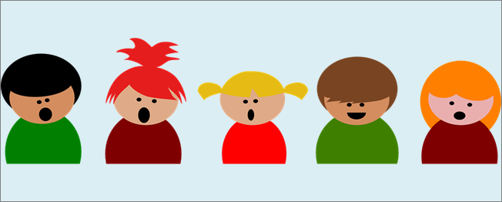
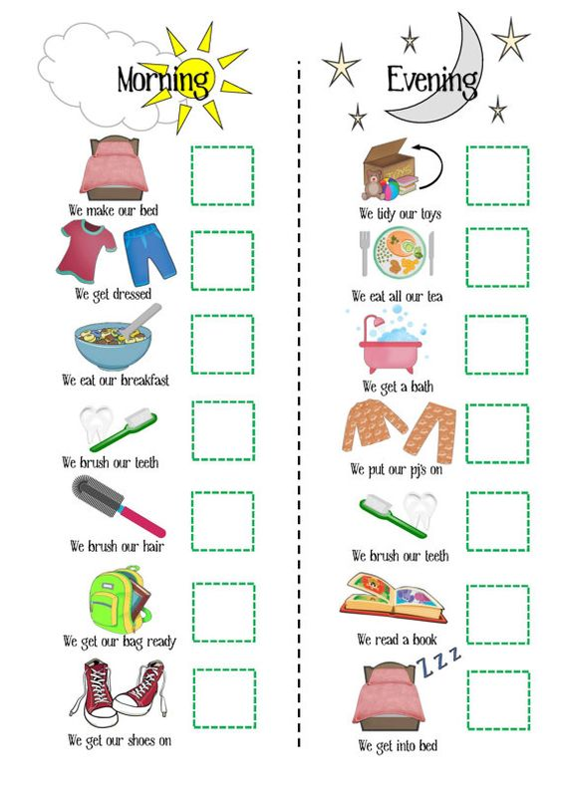
ΕΛΛΗΝΙΚΗ ΔΗΜΟΚΡΑΤΙΑ
ΕΘΝΙΚΟΝ KΑΠΟΔΙΣΤΡΙΑΚΟΝ ΠΑΝΕΠΙΣΤΗΜΙΟΝ ΑΘΗΝΩΝ ΓΕΝ. ΝΟΣΟΚΟΜΕΙΟ ΠΑΙΔΩΝ
ΙΑΤΡΙΚΗ ΣΧΟΛΗ «Η ΑΓΙΑ ΣΟΦΙΑ»
ΠΑΙΔΟΨΥΧΙΑΤΡΙΚΗ ΚΛΙΝΙΚΗ
Δ/ΝΤΗΣ: ΚΑΘΗΓΗΤΗΣ ΓΕΡ. ΚΟΛΑΪΤΗΣ
ΟΔΗΓΙΕΣ ΓΙΑ ΟΙΚΟΓΕΝΕΙΕΣ ΜΕ ΠΑΙΔΙΑ KAI ΕΦΗΒΟΥΣ ΜΕ ΔΙΑΤΑΡΑΧΗ ΦΑΣΜΑΤΟΣ ΑΥΤΙΣΜΟΥ (ΔΦΑ)
ΚΑΙ ΕΠΑΓΓΕΛΜΑΤΙΕΣ
Η ΠΑΝΔΗΜΙΑ ΤΟΥ ΝΕΟΥ ΚΟΡΩΝΟΪΟΥ COVID-19
Η πανδημία έχει φέρει σαρωτικές αλλαγές στην καθημερινότητα και απρόβλεπτες καταστάσεις καθώς δεν μπορεί να εκτιμηθεί ακόμα με ακρίβεια η διάρκεια και η έκταση της πανδημίας, οι επιπτώσεις της σε ανθρώπινες ζωές, το προσωπικό και κοινωνικό κόστος.
Τα άτομα με ΔΦΑ επηρεάζονται με διαφορετικό τρόπο και με ποικίλο βαθμό επειδή:
δυσκολεύονται να κατανοήσουν τα συμβατικά «κοινωνικά σήματα» και «κοινωνικούς κανόνες» συμπεριφοράς
αντιλαμβάνονται τα νοήματα κυριολεκτικά, συχνά δε μπορούν να ερμηνεύσουν τα λεγόμενα, τις πράξεις και τα συναισθήματα των άλλων, να φανταστούν εναλλακτικά
κοινωνικά σενάρια και να προβλέψουν μια πιθανή εξέλιξη στο μέλλον
επιμένουν σε συγκεκριμένες ρουτίνες και προτιμούν να ακολουθούν ένα προκαθορισμένο πρόγραμμα, έτσι απρόβλεπτη αλλαγή μπορεί να προκαλέσει αίσθημα ανησυχίας.
συχνά μπορεί να αναπτύξουν έντονα ή εμμονικά ενδιαφέροντα και μπορεί να αγχωθούν αν εμποδιστούν να κάνουν αυτό με το οποίο οι ίδιοι έχουν επιλέξει να ασχοληθούν.
συχνά παρουσιάζουν δυσκολίες αισθητηριακής επεξεργασίας π.χ. σε ασυνήθιστες αλλαγές του περιβάλλοντος (δυνατοί θόρυβοι, έντονα φώτα, οσμές, ασυνήθιστες υφές)
με αποτέλεσμα να τα οδηγούν σε αναστάτωση και τελικά στην εκδήλωση δυσπροσαρμοστικών συμπεριφορών
ότι τα σχέδια όλων των ανθρώπων ακυρώθηκαν αλλά αυτό θα διαρκέσει για συγκεκριμένο χρονικό διάστημα και όχι για πάντα και ότι όλα θα πάνε καλά αφού η πολιτεία κάνει
αυτό που πρέπει.
με σαφήνεια σε σχέση με τα συμπτώματα του κορωνοϊού, για ποιο λόγο έκλεισαν τα σχολεία και γιατί είναι σημαντική η απομόνωση στο σπίτι. Μπορείτε να συγκρίνετε την κατάσταση
με κάτι γνώριμο όπως με μια θύελλα όπου θα πρέπει να μείνετε όλοι εντός σπιτιού για να προστατευτείτε.
όλοι οι άνθρωποι θα πρέπει να είναι προσεκτικοί, να μένουν σπίτι, να απολυμαίνουν τους χώρους, να πλένουν τα χέρια τους και να κρατούν αποστάσεις από τους άλλους
στην βόλτα και το σουπερ μάρκετ.
χρειάζεται προσοχή ώστε το παιδί να εκπαιδευτεί σωστά χωρίς να εγκατασταθούν νέες εμμονές, όπως με το πλύσιμο των χεριών. Ο έφηβος μπορεί να ενημερωθεί απευθείας
και από τον οικογενειακό γιατρό.
Δύο τεχνικές της Carol Gray: οι κοινωνικές ιστορίες και τα comic strip conversations μπορεί να είναι ιδιαίτερα βοηθητικές ώστε να εξηγηθεί το «πως» και τα «γιατί»
Επίσης μπορείτε να κατασκευάσετε κατάλληλες ιστορίες σε συνεργασία με τους ειδικούς που ήδη γνωρίζουν το παιδί σας ή να αναζητήσετε δωρεάν υλικό στο διαδίκτυο.
για τα γεγονότα µε τρόπο προσαρμοσμένο ανάλογα με την ηλικία του και το επίπεδο χρήσης του λόγου ώστε να μπορεί σίγουρα να κατανοήσει αυτό που συμβαίνει.
Τα μικρότερα παιδιά δεν μπορούν να κατανοήσουν πολύπλοκες πληροφορίες.
τις σκέψεις και τα συναισθήµατά του και περιγράψτε τα δικά σας συναισθήματα. Απαντήστε στις ερωτήσεις του όσες φορές κι αν χρειαστεί καθώς αυτός είναι ένας
τρόπος για να μπορέσει να επεξεργαστεί και να κατανοήσει ότι του συμβαίνει.
είναι σημαντικό να αισθάνεται ότι αναγνωρίζετε τις ανησυχίες του και κατανοείτε τις αντιδράσεις του όσο περίεργες και αν φαίνονται. Η αβεβαιότητα σε σχέση με το
πότε θα τελειώσει η παρούσα κατάσταση ώστε να μπορέσουν να επιστρέψουν πάλι στην «φυσιολογική» ζωή αποτελεί μεγάλη πηγή άγχους και ανασφάλειας.
Φροντίστε για τον περιορισμό της υπερβολικής έκθεσης στη πληροφόρηση που οδηγεί σε ένταση, σύγχυση και ανησυχία. Να λαμβάνουν νέα μόνο από επίσημες πηγές και συγκεκριμένη ώρα μέσα στην ημέρα. Δώστε χρόνο για τις νέες πληροφορίες έτσι ώστε να μπορεί να τις οργανώσει για να τις απορροφήσει. Αλλάξτε το θέμα συζήτησης όταν αυτή οδηγείται σε ανούσιες υπερβολές.
Η ένταση και οι δυνατές φωνές μπορεί να οδηγήσουν σε αισθητηριακή υπερφόρτωση και εκρήξεις
Γενικές οδηγίες και πρακτικές συμβουλές
Εξηγήστε τους:
Συζητήστε µε το παιδί με ΔΦΑ αλλά και με τα άλλα μέλη της οικογένειας:
Δημιουργήστε μια σταθερή νέα ρουτίνα:
* «σχολικής ημέρας» στο σπίτι που να ακολουθεί τις δραστηριότητες που συνήθως κάνει το παιδί σας στο σπίτι, στο σχολείο,
στην τάξη. Ντύστε το παιδί κανονικά το πρωί και διαμορφώστε τις ίδιες δραστηριότητες μάθησης στο σπίτι με την ίδια σειρά.
* ένα νέο ημερήσιο πρόγραμμα προσαρμοσμένο στις νέες συνθήκες. Η κρίση οδήγησε σε απότομη διακοπή της «καθημερινής
ρουτίνας» και τα άτομα με ΔΦΑ χρειάζονται περισσότερο χρόνο να προσαρμοστούν στις αλλαγές και τις νέες καταστάσεις.
* είναι σημαντικό στην καραντίνα να μην δημιουργηθούν λάθος συνήθειες και δυσπροσαρμοστικές συμπεριφορές.
* Η χρήση τεχνικών και υλικών για δόμηση και οπτικοποίηση όπως περιγράφονται από το πρόγραμμα TEACCH (πίνακες,
οδηγοί, προγράμματα, ρολόγια, χρονόμετρα, ημερολόγια) θα σας είναι απαραίτητα.
* να συμπεριλάβετε μικρές κινητικές δραστηριότητες (π.χ. περίπατο), για να ενθαρρύνετε τόσο τη σωματική όσο και την ψυχική
ευεξία τη δική σας αλλά και του παιδιού σας. Δώστε επιπλέον χρόνο για σωματική άσκηση.

Slide 2
ΣΗΜΑΝΤΙΚΑ ΣΗΜΕΙΑ:
χρειάζεται να σκεφτείτε από πριν ποιός θα φροντίσει το παιδί αν κάποιος από την οικογένεια σας νοσήσει.
Ο πιο ουσιαστικός τρόπος να υποστηρίξετε το παιδί σας είναι πρώτα να φροντίσετε τον εαυτό σας, ώστε να μπορείτε να παραμείνετε ήρεμοι και καθησυχαστικοί
εάν κάτι σας προβληματίζει σε σχέση με την δική σας ψυχική υγεία επικοινωνήστε με ειδικό. Τα άτομα με αυτισμό επηρεάζονται ιδιαίτερα από την συναισθηματική ένταση
στο περιβάλλον τους και καταστάσεις ενδοοικογενειακής βίας.
να ενθαρρύνετε και να διατηρείστε τη δική σας στενή συνεργασία με εκπαιδευτικούς και θεραπευτές από τους οποίους θα λάβετε καθοδήγηση και συμβουλές,
είναι σημαντικό να συνεχίσει την σχολική φοίτηση και το πρόγραμμα θεραπευτικής παρέμβασης ώστε να επιστρέψει μετά γρήγορα στην κανονικότητα.
Αν παρατηρήσετε οποιαδήποτε αλλαγή στη συμπεριφορά του παιδιού επικοινωνήστε με παιδοψυχίατρο ο οποίος θα σας κατευθύνει. Τα παιδιά με αυτισμό μπορεί να
μην καταφέρουν να εκφράσουν λεκτικά τα συμπτώματα όπως ο πόνος. Τα άτομα με αυτισμό είναι ευάλωτα στην εκδήλωση άγχους και κατάθλιψης στις παρούσες
έντονα ψυχοπιεστικές συνθήκες.
Είναι σημαντικό όλοι οι επαγγελματίες οι οποίοι θα ασχοληθούν κατά την παρούσα πανδημία με άτομα με ΔΦΑ (π.χ. παιδίατροι, νοσηλευτές, αστυνομικοί κ.α.) να γνωρίζουν
ότι τα άτομα με αυτισμό αντιλαμβάνονται και βιώνουν τον κόσμο με διαφορετικό τρόπο. Οι γονείς είναι οι πρώτοι που θα πρέπει να κατανοήσουν πώς το παιδί τους
αντιλαμβάνεται την νέα κατάσταση ώστε να μπορέσουν να την εξηγήσουν στους επαγγελματίες που θα εμπλακούν εφόσον χρειαστεί.
Η National Autistic Society (NAS) - Εθνική Οργάνωση Αυτιστικών της Μεγάλης Βρετανίας περιγράφει τις ιδιαίτερες και μοναδικές ανάγκες κάθε ατόμου
με ΔΦΑ με την προσέγγιση SPELL όπου αναφέρονται με απλό και σαφή τρόπο οι αρχές της υποστηρικτικής παρέμβασης. Το SPELL αποτελεί το αρκτικόλεξο
των λέξεων:
• Structure – Δομή (προβλεψιμότητα, σταθερότητα, ασφάλεια)
• Positive – Εποικοδομητική (ενίσχυση αυτοπεποίθησης, ενδιαφέρον για τις δυνατότητες)
• Empathy - Ενσυναίσθηση (συναισθηματική κατανόηση, ενδιαφέρον για την οπτική τους)
• Low arousal – Ήπια διέγερση (ήρεμο περιβάλλον, μείωση έντασης και ανησυχίας)
• Links – Σύνδεσμοι (διασυνδέσεις και επικοινωνία, ισχυροί δεσμοί με συνέπεια μεταξύ των ανθρώπων που έχουν την ευθύνη για το άτομο)
ΚΟΡΩΝΟΪΟΣ COVID-19:
ΟΔΗΓΙΕΣ ΓΙΑ ΟΙΚΟΓΕΝΕΙΕΣ ΜΕ ΠΑΙΔΙΑ ΚΑΙ ΕΦΗΒΟΥΣ ΜΕ ΔΙΑΤΑΡΑΧΗ ΦΑΣΜΑΤΟΣ ΑΥΤΙΣΜΟΥ (ΔΦΑ)
ΚΑΙ ΕΠΑΓΓΕΛΜΑΤΙΕΣ
Να οργανώνετε:
προγραμματισμένες εξόδους σε ανοικτούς χώρους με τα πόδια ή το αυτοκίνητο. Υπάρχει πρόβλεψη της πολιτείας για εξαιρέσεις όσον αφορά τις εξόδους κατά την καραντίνα ώστε
να προστατευτούν τα δικαιώματα των παιδιών με αυτισμό.
οικογενειακές διασκεδαστικές δραστηριότητες, όπως μια βόλτα με ποδήλατο γύρω από τη γειτονιά ή μια προπόνηση στο σπίτι (αναζητήστε το YouTube μαθήματα για
οικογενειακές προπονήσεις) διαμορφώνοντας μια συνήθεια τακτικής καθημερινής άσκησης.
τον επιπλέον χρόνο στο σπίτι μαζί, έτσι ώστε να επιδείξετε και να διδάξετε πιο ανεξάρτητες ικανότητες διαβίωσης και να προσφέρετε άφθονο έπαινο και ενίσχυση για επιτυχίες.
πολλές και διαφορετικές (αλλά χωρίς υπερβολή) δραστηριότητες μέσα στο σπίτι ώστε να μην βαριέται, να μην κάνει δυσάρεστες σκέψεις και να εκτίθεται σε άγχος. Μπορείτε να ασχοληθείτε με την μαγειρική, κηπουρική, ζωγραφική, διακοσμητική, επιτραπέζια παιχνίδια, να επισκεφτείτε τα κανάλια κοινωνικής δικτύωσης, όπου θα μοιραστείτε ιδέες από την κοινότητα, να διαβάσετε βιβλία, να δείτε μαζί ταινίες ή ντοκιμαντέρ έχοντας την ευκαιρία να μάθετε μαζί καινούργια πράγματα.
τρόπους διατήρησης της κοινωνική επαφής του παιδιού σας με φίλους και συμμαθητές με τη χρήση τηλεφώνου και διαδικτύου (whatsup, viber, skype κα).
τρόπους υποστήριξης του παιδιού και του εφήβου σε δεξιότητες τηλεματικής ώστε να μπορεί να συνεχίσει την παρακολούθηση από απόσταση του σχολικού προγράμματος και των συνεδριών με τους θεραπευτές του. Πολλά παιδιά συναντούν δυσκολία στη χρήση βιντεοκλήσεων και την παρακολούθηση on line μαθημάτων. Η οργάνωση της εκπαίδευσής τους μέσω βίντεο και email μπορεί να κάνει την όλη διαδικασία περισσότερο προβλέψιμη και να περιορίσει το άγχος που βιώνουν κατά την έκθεση.
την φροντίδα του παιδιού με τέτοιο τρόπο ώστε αν είναι δυνατό να μπορούν να ασχολούνται διαφορετικά άτομα με το παιδί ώστε να μπορείτε να έχετε χρόνο να κάνετε οτιδήποτε
σας ξεκουράζει και ευχαριστεί.
ΕΘΝΙΚΟΝ ΚΑΙ ΚΑΠΟΔΙΣΤΡΙΑΚΟΝ ΠΑΝΕΠΙΣΤΗΜΙΟΝ ΑΘΗΝΩΝ, ΙΑΤΡΙΚΗ ΣΧΟΛΗ, ΠΑΙΔΟΨΥΧΙΑΤΡΙΚΗ ΚΛΙΝΙΚΗ, ΓΕΝ. ΝΟΣΟΚΟΜΕΙΟ ΠΑΙΔΩΝ «Η ΑΓΙΑ ΣΟΦΙΑ»
Διεπιστημονική ομάδα: Ε. Ταγκούλη, Β. Ντρέ, Κ. Παπανικολάου
website: child-psychiatry.med.uoa.gr Tτηλεφωνικές γραµµές ψυχολογικής υποστήριξης της Κλινικής: 210 6924467, 213 2013298 (ώρες 09:00-14:00µµ).

